Slide 1

PLANUL DE INVESTIȚII PENTRU INDUSTRIA EUROPEANĂ DE APĂRARE
DEMERSURILE ROMÂNIEI PENTRU IMPLEMENTAREA INSTRUMENTULUI „Acțiunea pentru securitatea Europei” (SAFE)

Slide 2
Context - UE
La 27 mai 2025, Consiliul a adoptat Regulamentul de instituire a instrumentului „Acțiunea pentru securitatea Europei” (SAFE), un nou instrument financiar al UE, ca parte a Strategiei de apărare „Pregătire 2030”.
Buget total SAFE: 150 miliarde EUR
Obiectiv SAFE: stimularea capacității de producție pentru ca echipamentele de apărare să fie disponibile în caz de nevoie și remedierea lacunelor actuale în materie de capabilități – consolidând gradul general de pregătire pentru apărare al UE.
Avantajul accesării SAFE: finanțare mai ieftină datorită ratingului de credit AAA al COM, avantajoasă pentru țări cu rating inferior (ex. România: BBB-).
Fondurile sunt disponibile în perioada 2026-2030. Rambursarea va începe după o perioadă de 10 ani (din 2035), într-un interval de 30 de ani.

Slide 3
Mecanism de finanțare SAFE:
Împrumuturile vor fi acordate SMUE la cerere, pe baza Planurilor naționale de investiții pentru industria europeană de apărare.
Condiții de eligibilitate:
Achiziții publice comune - cel puțin două țări participante (SMUE, Ucraina, SEE-AELS).
Prin excepție, SAFE permite achiziții care implică un singur stat membru, pentru o perioadă limitată de timp (contracte încheiate până în mai 2026).
Cel puțin 65% din costul estimat al produsului final să fie reprezentat de componente provenite din statele participante (UE, SEE-AELS și Ucraina)

Slide 4
Prin hotărâre CSAT, Cancelaria Prim-Ministrului a fost desemnată să coordoneze procesul de implementare a Instrumentului SAFE de către România.
Obiectiv specific al României: modernizarea, extinderea și integrarea bazei industriale de apărare din România în cadrul lanțurilor de furnizare și valorice europene.
Condițiile României de alocare a proiectelor către furnizori vor include cooperarea industrială prin localizarea producției într-o măsură cât mai mare pe teritoriul României și introducerea companiilor din România în lanțurile de aprovizionare ale industriei de apărare din Europa.

Slide 5
România beneficiază de o alocare de 16,68 miliarde EUR (a doua cea mai mare alocare din Programul SAFE, după Polonia), din care:

Slide 6
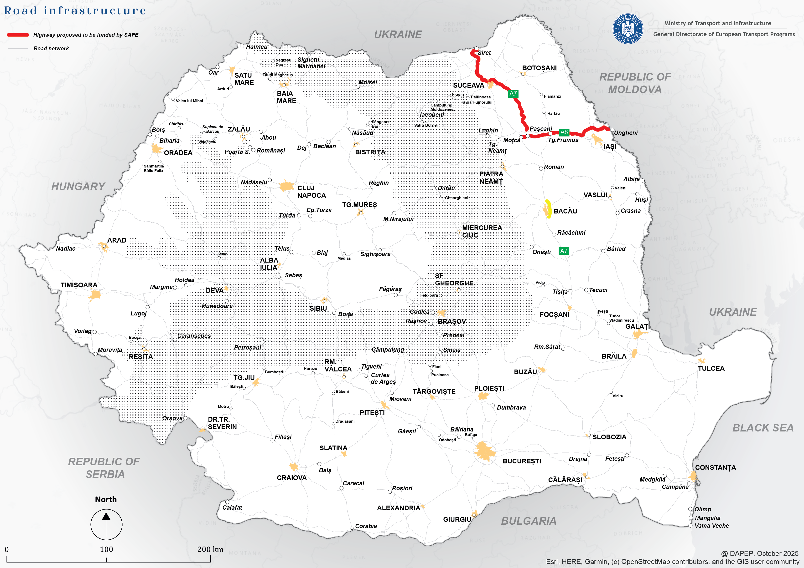
4,2 miliarde EUR - finanțări alocate MTI pentru infrastructură duală (capetele din Autostrada Moldovei Pașcani-Ungheni și Pașcani-Siret);

Slide 7
12,4 miliarde EUR pentru structurile din sistemul național de apărare, din care:
9,6 miliarde EUR - pentru înzestrarea modernă a Armatei Române şi a infrastructurii asociate;
2,8 miliarde EUR – pentru MAI și celelalte forțe din sistemul de apărare națională.

Slide 8
Etapele parcurse:
Septembrie 2025 - Comisia Europeană alocă României suma de 16,68 miliarde de euro
Septembrie – noiembrie 2025:
Sesiuni de lucru cu participarea reprezentanților Guvernului și a experților DG DEFIS și DG BUDG
Consultări între reprezentanții instituțiilor din sistemul național de apărare și posibili parteneri/furnizori naționali și internaționali
Noiembrie 2025:
Adoptarea OUG nr. 62/2025 privind măsurile de punere în aplicare a Regulamentului (UE) 2025/1106 al Consiliului din 27 mai 2025 de instituire a Instrumentului "Acțiunea pentru securitatea Europei" (SAFE) prin consolidarea industriei europene de apărare, precum și pentru modificarea și completarea unor acte normative;
Constituirea Grupului de lucru interinstituțional pentru accesarea și implementarea instrumentului de finanțare SAFE;

Slide 9
Etapele parcurse:
21 noiembrie 2025 – aprobarea Planului în ședința GLI SAFE;
24 noiembrie 2025 – aprobarea Planului de către Consiliul Suprem de Apărare a Țării (CSAT) prin Hotărârea nr. 138;
28 noiembrie 2025 – transmiterea Planului de investiții pentru industria europeană de apărare către Comisia Europeană, spre aprobare;
15 ianuarie 2026 - Comisia Europeană a anunțat aprobarea primului val de finanțare a Planurilor naționale SAFE propuse de opt state membre, între care și România.

Slide 10
Grupul de lucru interinstituțional pentru accesarea și implementarea instrumentului de finanțare SAFE
Membri permanenți:
Cancelaria Prim-ministrului (cu rol de coordonare),
Administrația Prezidențială,
Ministerul Apărării Naționale,
Ministerul Afacerilor Interne,
Ministerul Economiei, Digitalizării, Antreprenorialului și Turismului,
Ministerul Afacerilor Externe,
Ministerul Finanțelor,
Serviciul Român de Informații.
Invitați:
Ministerul Transporturilor și Infrastructurii,
Ministerul Justiției (ANP),
instituțiile din domeniul securității naționale (SIE, SPP, STS).

Slide 11
Atribuțiile GLI SAFE:
întocmește planul de investiții pentru industria europeană de apărare și îl înaintează Cancelariei Prim-Ministrului pentru a fi propus spre aprobare Consiliului Suprem de Apărare a Țării;
centralizează cerințele operaționale sau similare transmise pentru fiecare proiect de către autoritățile participante la instrumentul de finanțare SAFE;
centralizează cerințele de cooperare propuse pentru fiecare proiect de către Ministerul Economiei, Digitalizării, Antreprenoriatului și Turismului;
centralizează orice alte informații puse la dispoziție de către autoritățile contractante sau de către potențialii furnizori pentru fiecare proiect;
analizează documentația și informațiile puse la dispoziție de către autoritățile contractante și de către potențialii furnizori;
întocmește, pe baza cerințelor operaționale transmise de către autoritățile contractante și pe baza cerințelor de cooperare transmise de către Ministerul Economiei, Digitalizării, Antreprenoriatului și Turismului, pentru fiecare proiect, un document de analiză ce urmează a fi transmis prim-ministrului, spre avizare, și Consiliului Suprem de Apărare a Țării, spre aprobare;
realizează orice alte activități prevăzute de legislația în vigoare sau necesare pentru implementarea instrumentului de finanțare SAFE.

Slide 12
Pașii următori:
În plan extern:
Consiliul UE adoptă decizia de punere în aplicare a finanțării (februarie 2026)
Semnarea acordului de împrumut dintre România și Comisia Europeană (februarie-martie 2026)
Semnarea acordurilor operaționale (martie-aprilie 2026)
În plan intern:
Stabilirea cerințelor operaționale și de cooperare aferente fiecărui proiect;
Transmiterea solicitărilor de oferte de către autoritățile contractante;
Întocmirea documentelor de analiză de către GLI SAFE;
Aprobarea documentelor de analiză de către CSAT
Declanșarea procedurilor de achiziție de către autoritățile contractante, conform prevederilor OUG nr. 62/2025 și a legislației aplicabile în materie.

